Slide 1
Моніторинг опитування здобувачів освіти ОПП «Зелене будівництво і садово-паркове господарство» щодо якості практичної підготовки

Slide 2
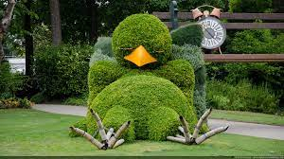
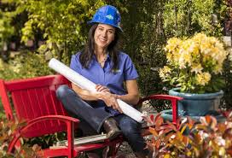
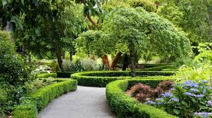
Учасники опитування
Здобувачі освіти випускового курсу ОПП «Зелене будівництво і садово-паркове господарство»
7 осіб
(70% кількості студентів випускового курсу)

Slide 3
Зрозумілість програми практики здобувачами освіти оцінена у 4 бали

Slide 4
Оцінка можливості обрати чи запропонувати базу практики дорівнює 3,429 бала

Slide 5
Рівень консультацій щодо проходження практики оцінено на рівні 3,857 бала

Slide 6
Допомога практики в отриманні необхідних умінь та навичок за спеціальністю оцінена здобувачами освіти у 3,857 бала

Slide 7
Сприятливість умов для проходження практики оцінено здобувачами освіти у 4 бали

Slide 8
Достатність рівня теоретичної підготовки для проходження практики оцінено у 4 бали

Slide 9
Тривалість проходження практики для виконання поставлених програмою завдань оцінена здобувачами освіти у 4,286 бала

Slide 10
Критерій дотримання цикловою комісією вимог до організації практичної підготовки оцінено здобувачами освіти у 4,429 бала

Slide 11
Рівень очікувань щодо практики здобувачами освіти оцінено на рівні 3,714 бала

Slide 12
Об’єктивність оцінювання звіту з практики визначено на рівні 4,143 бала

Slide 13
Корисність практики для майбутньої професії оцінено здобувачами освіти на рівні 4,143 бала

Slide 15
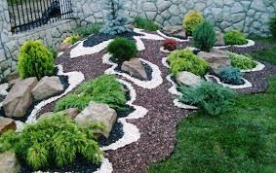
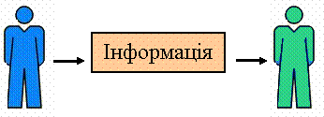
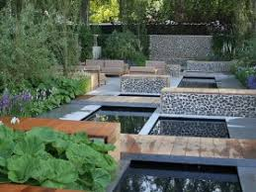
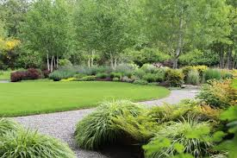
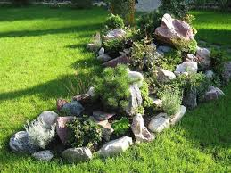

Slide 16
Якість практичної підготовки здобувачів освіти ОПП «Зелене будівництво і садово-паркове господарство»
Сильні сторони
Слабкі сторони
1. дотримання цикловою комісією вимог щодо організації практичного навчання;
2. тривалість проходження практики відповідає переліку поставлених завдань програмою практики;
3. об’єктивність оцінювання Звіту з практики.
1. можливість обирати чи пропонувати базу практики;
2. рівень очікувань щодо проходження практичного навчання;
3. рівень допомоги практичного навчання в отриманні необхідних знань та навичок за спеціальністю.

Slide 17
Рекомендації та пропозиції щодо покращення якості практичної підготовки здобувачів освіти ОПП «Зелене будівництво і садово-паркове господарство»
1. Надавати здобувачам освіти більше можливостей вибирати чи пропонувати бази для проходження практик.
2. Забезпечити контроль за якістю викладання лекцій, лабораторних, практичних занять, навчальних практик з метою отримання здобувачами освіти належного рівня теоретичної підготовки.
3. Обговорювати при зустрічах, круглих столах, бесідах з роботодавцями можливості та перспективи працевлаштування випускників коледжу.
4. Мотивувати здобувачів освіти до проходження анкетування з метою вивчення думки щодо якості практичної підготовки.

